Slide 1
电子阅读中心
elibraryHub
——提供线上图书阅读和交流社区的web服务系统
团队：代武君和封江浩团队

Slide 2
http://47.113.148.107:8443/index
Talk is nothing, show you my project.

Slide 3
目录
contents
01
02
需求分析
技术介绍
03
04
功能展示
代码展示

Slide 4
01
需求分析

Slide 5
需求分析
1
管理中心
2
阅读中心
3
社区交流中心

Slide 6
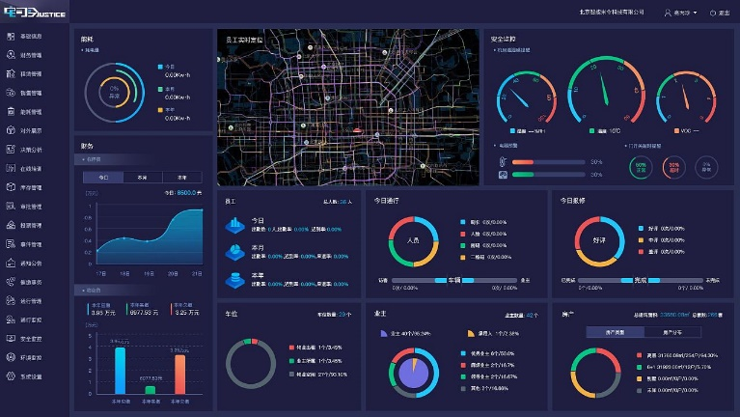

管理中心
用户注册、登录
图书添加、删除
用户权限管理
网站运行情况

Slide 7
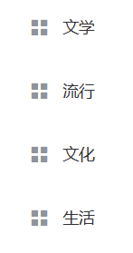




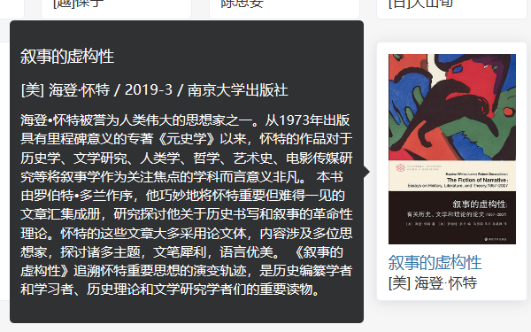
阅读中心
用户可以通过不同书籍对应的标签类别来找到自己想要的图书。
用户将鼠标悬置于书籍上时，能够显示出书目的书名，作者、图书简介等信息。
Notes:
据2019年《“新国货”消费趋势报告》显示，2017年中国品牌商品的下单金额同比增幅高出国际品牌3%，2018年中国品牌商品的下单金额同比增幅高出国际品牌14%。

Slide 8

社区交流中心
西式烘焙
用户可以在社区中发表自己的读书笔记，书评，推荐书单等。也可以跟其他读者进行互动交流。
生产技艺
中式烘焙
新中式烘焙
Notes:
烘培食品与休闲食品的其他细分品类比

Slide 9
02
技术介绍
Notes:
1. .调查对象
2.调查方式与方法
3.抽样方案
4.调查问卷设计
5.调查进度安排
6.调查质量控制
7.调查信度和效度检验

Slide 10


1.前端设计
使用JavaScript框架的vue.js来构建前端项目，实现单页面的应用程序设计。并且使用Element 插件来辅助前端开发，美化页面设计，使用axios发送请求。

Slide 11
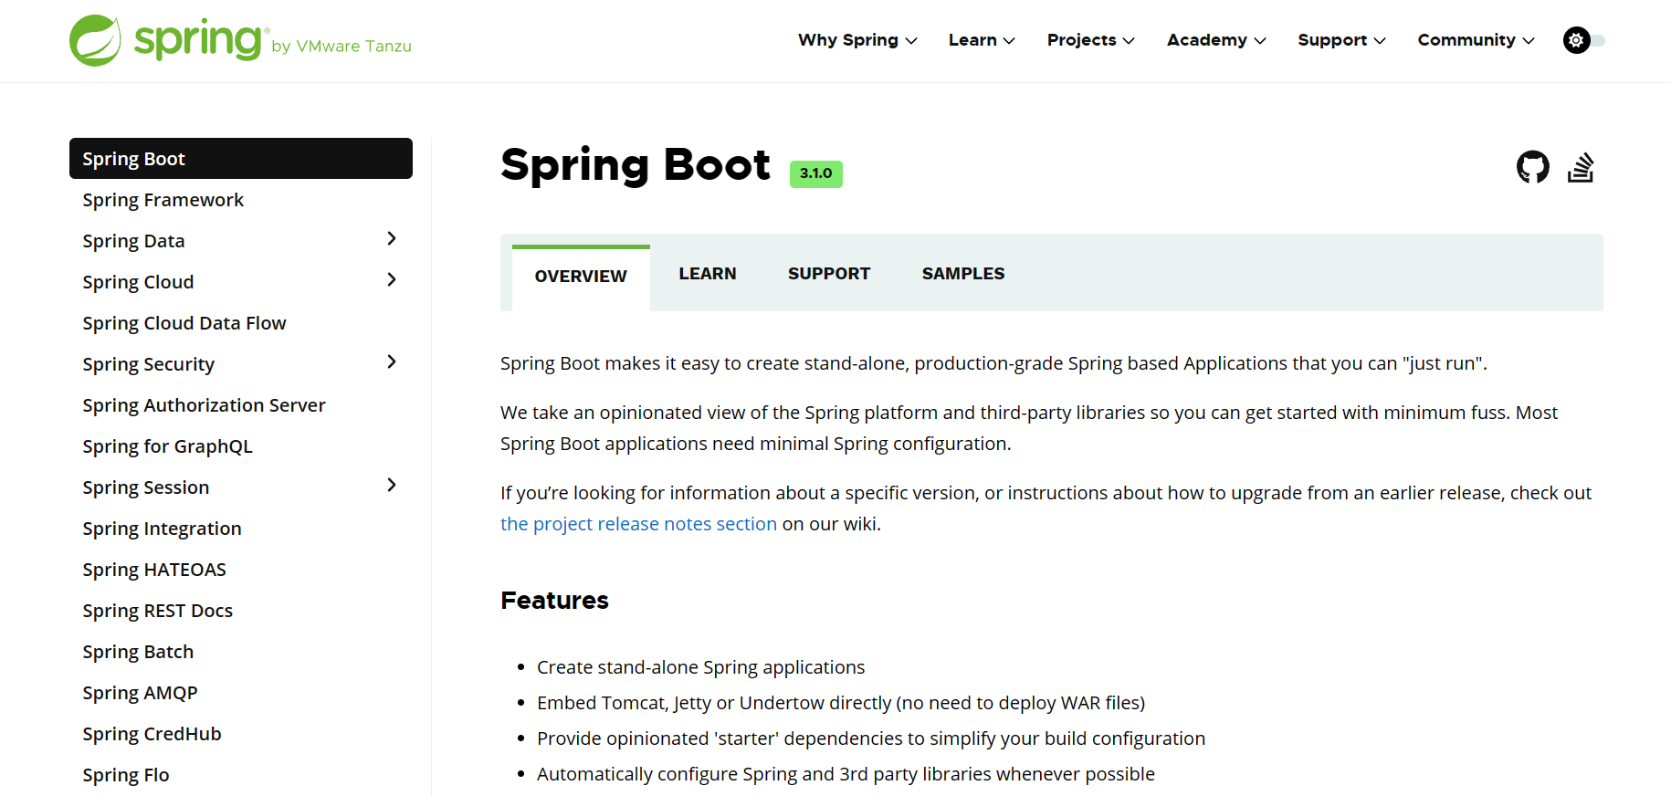
2.后端设计
使用springboot框架来构后端项目，实现连接前端和数据库的功能，将前端的消息信息传递到数据库，将数据库的数据传递到前端。

Slide 12
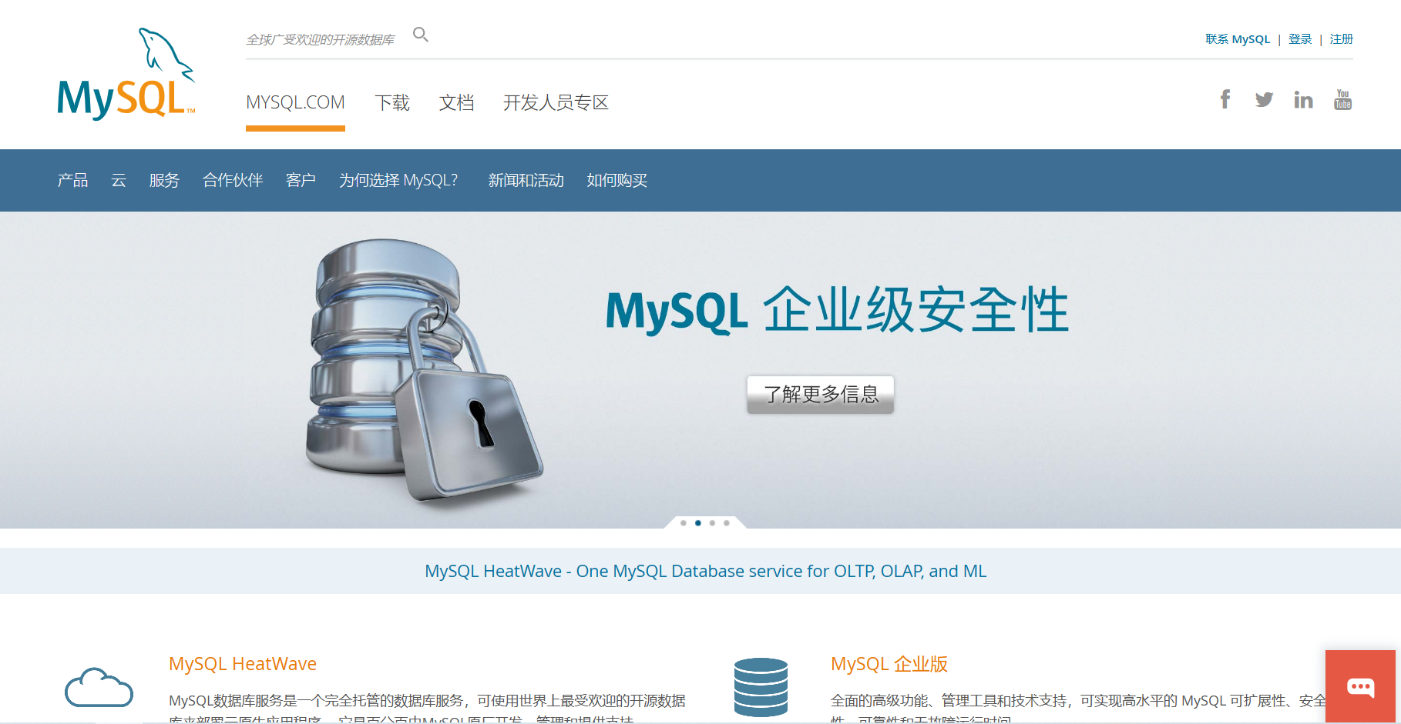
3.数据库组件
使用MySQL来作为项目的数据库，储存用户的账号、密码，图书的书名、作者、简介等数据内容。为加快传输速度，同时使用了Redis。

Slide 13
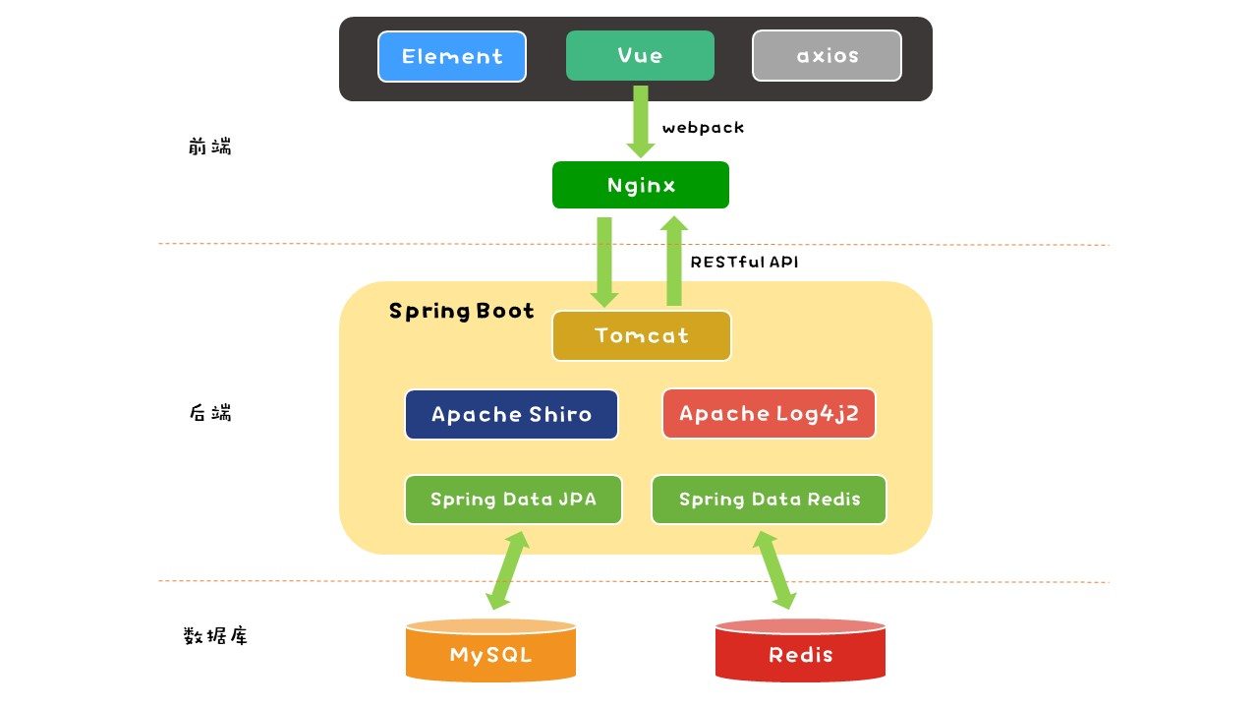
设计框架
设计遵循了典型的前端、后端、数据库的分层架构设计，保证了数据的安全性。
Notes:
烘培食品与休闲食品的其他细分品类比

Slide 14
03
功能展示

Slide 15
（一）管理界面功能展示

Slide 16

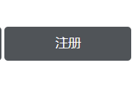
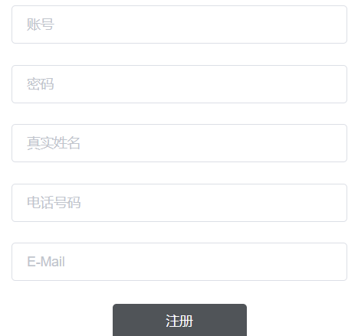
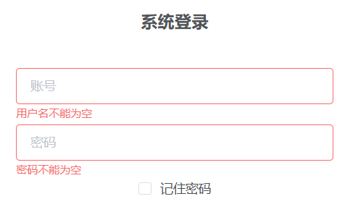

用户注册登录
登录网页
点击注册按钮
填写注册信息
注册成功
输入账号密码
登陆成功
查看页面权限

Slide 17

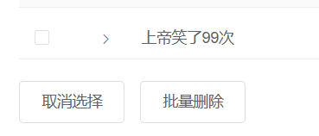
图书添加、删除
添加按钮
删除按钮

Slide 18
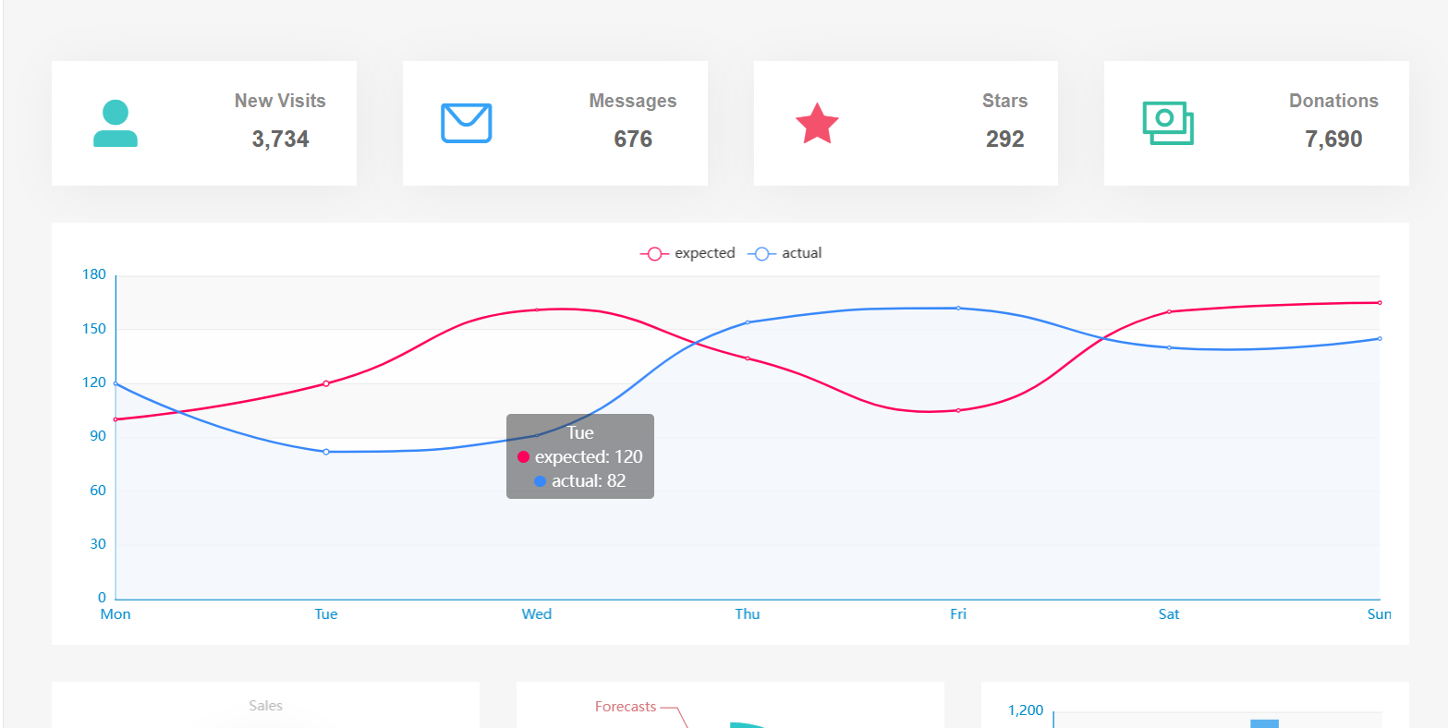
网站运行情况

Slide 19


用户权限管理
删除用户
修改用户权限

Slide 20
（二）阅读界面功能展示

Slide 21

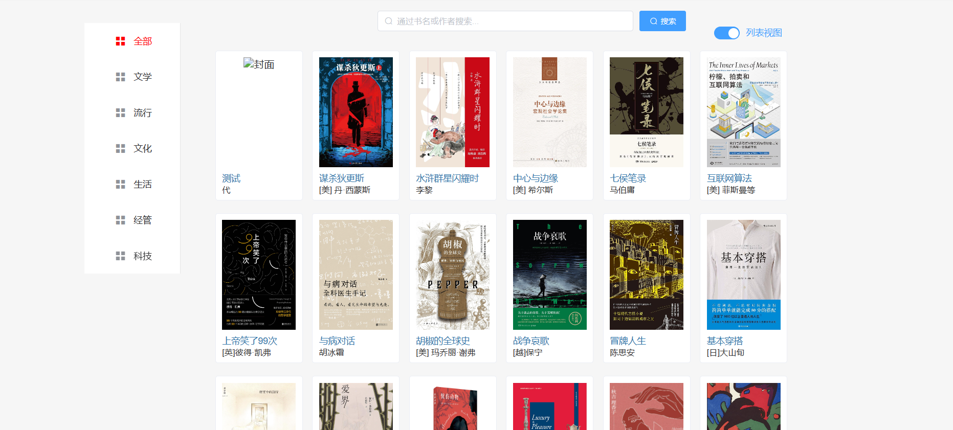
查找需要阅读的书籍
5.30%

Slide 22
（三）社区页面功能展示

Slide 23
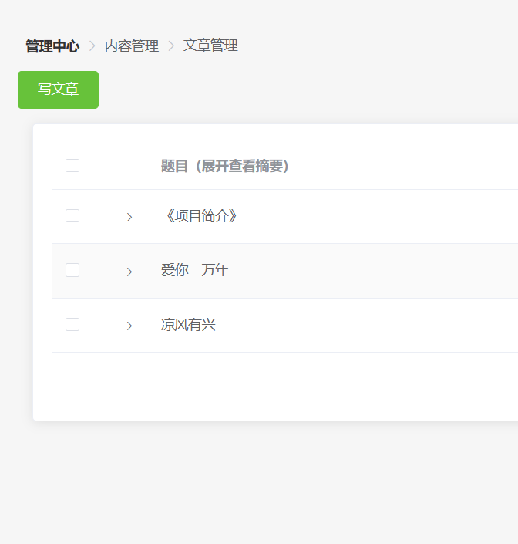
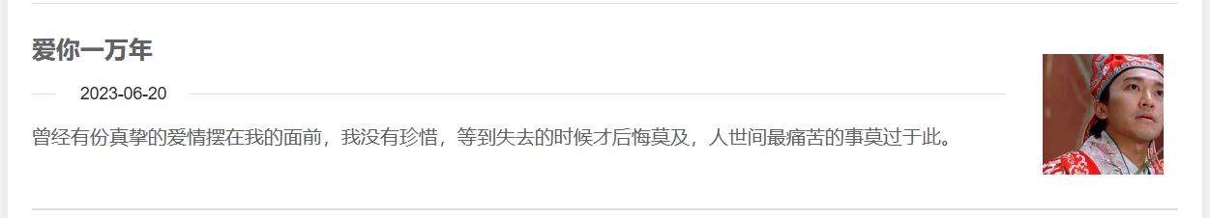
在管理中心通过“写文章”按钮进入文章编辑页面，用户可以写下自己的读书感悟等发表到社区分析展示。

Slide 24
（四）其他非需求性功能展示
1.首页展示
2.用户封禁
3.用户权限区分
4.Markdown文章编辑器

Slide 25
04
代码展示

Slide 26
谢谢观看！

